Slide 1
ŰRDINAMIKA - 3
A TEJÚTRENDSZER FELÉPÍTÉSE,
MÉRETEI, MÉRTÉKEGYSÉGEK,
A FOGALMAK MEGHATÁROZÁSA,
SŰLY, TÖMEG, SÚLYTALANSÁG,
MIKROGRAVITÁCIÓ

Slide 2
AZ ŰR
Mielőtt meghatároznánk magát a fogalmat, mi is az a világűr ahová ki akartunk jutni, és az hol kezdődik, célszerű megjegyezni, hogy ilyen fogalom, hogy „űr”, egyetlen nyelvben sincs, csak a magyarban. Ezt a fogalmat Madách Imre „Az ember tragédiája” c. művében alkotta meg.

Slide 3
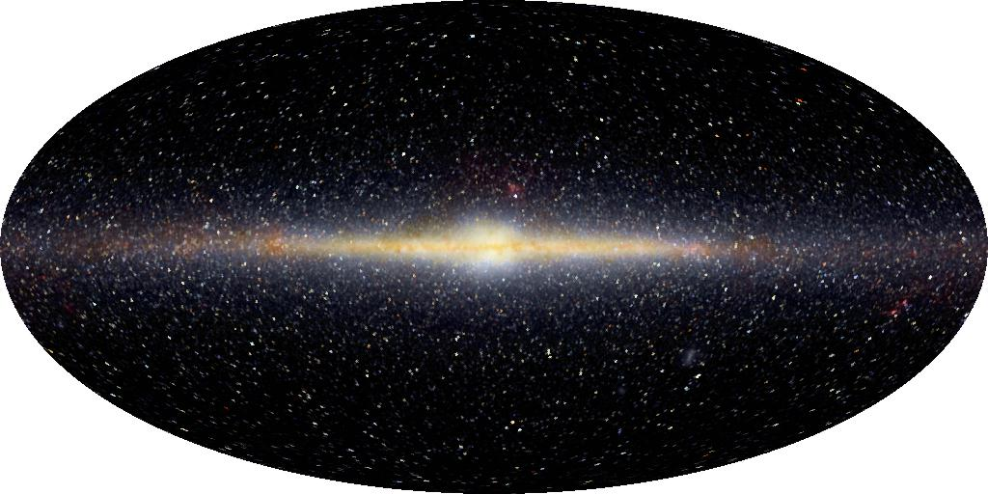
A TEJÚTRENDSZER
http://emberesavilagur.uw.hu/index.html

Slide 4
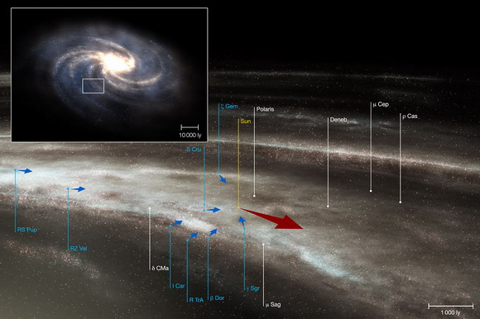
A TEJÚTRENDSZER
Küllős spirálgalaxis
Átmérője kb. 130 000 fényév
Naprendszerünk a középponttól kb. 40 000 fényévnyire található

Slide 5
A NAPRENDSZER KIALAKULÁSA
Robert Jastrow: Vörös óri-
ások és fehér törpék c.
könyvéből

Slide 6
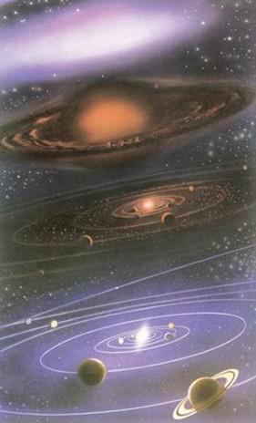
A NAPRENDSZER KIALAKULÁSA
A csillagközi por- és gázfelhő sűrűsödésnek indult, ahol egyre több anyag gyűlt össze, az vált a középponttá, mely egyre forróbb lett, s kialakult az ős-Nap
A megmaradt anyag a forgás miatt korong alakú felhővé változott, majd ebből alakultak ki a bolygók

Slide 7
A NAPRENDSZER KIALAKULÁSA
A felhőben folytatódó sűrűsödés 1000 km átmérőjű bolygócsírákat hozott létre
Ezekből keletkeztek a bolygók és holdjaik

Slide 8
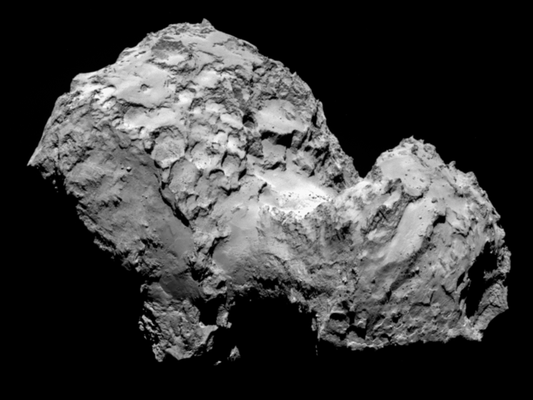
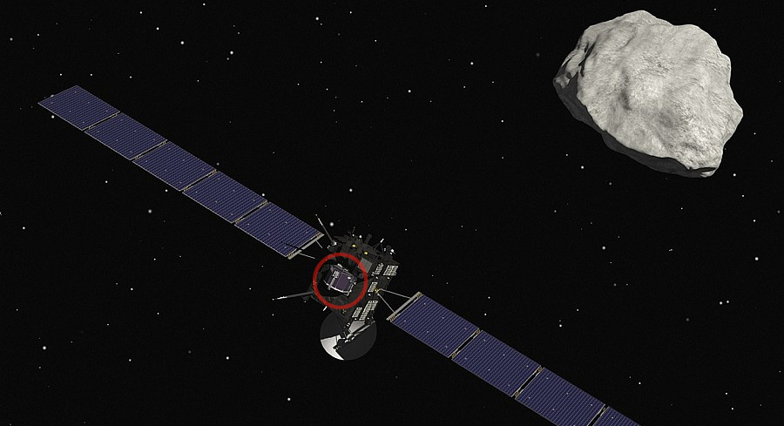
A NAPRENDSZER KIALAKULÁSA
A megmaradt bolygócsírák kisbolygók, ill. üstökösök formájában léteznek, s ezek vizsgálatával pontosabb választ kaphatunk a Naprendszer kialakulásáról (pl. Rosetta űrszonda és a Csurjumov-Geraszimenko üstökös találkozása és a Rozetta leszállása.)

Slide 9
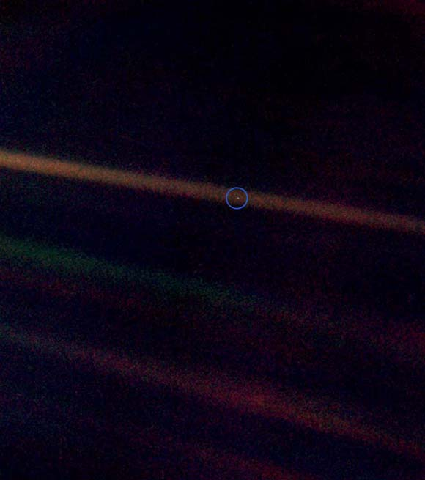
A FÖLD A VOYAGERRŐL

Slide 10
AZ ANDROMÉDA-KÖD

Slide 11
AZ ANDROMÉDA-KÖD

Slide 12
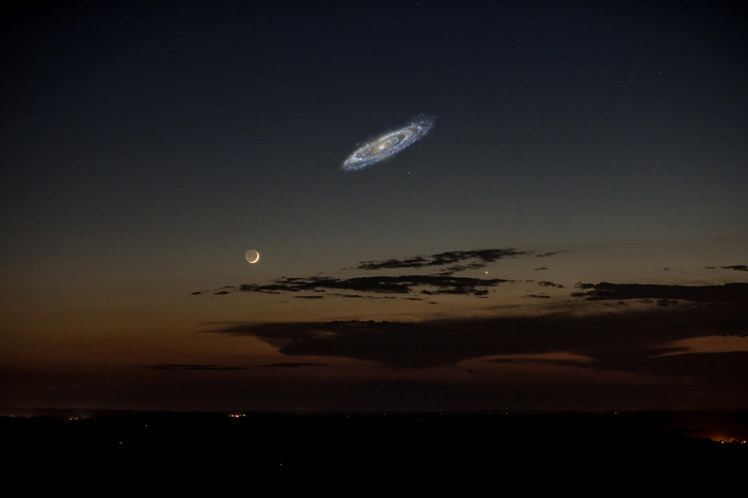
AZ ANDROMÉDA-KÖD

Slide 13
A FEKETE LYUK
ma > mc²

Slide 14
A NAPRENDSZER FELÉPÍTÉSE, MÉRETEI, MÉRTÉKEGYSÉGEK
Elképzelések a Naprendszerről (Nap - lakható égitest?)
A Napnak nyolc ismert bolygója van. Belső, Föld-típusú, bolygók, külső vagy óriásbolygók, és a kisbolygók öve.
A ma ismert Naprendszer határán kering egy kisbolygó, a Plútó, közepesen mintegy 6 milliárd km-re a Naptól.
A Naprendszer tagjai ezen kívül az üstökösök és a meteoritok, amelyek sokáig rejtélyes égitestek voltak. Kutatásuk eredményei révén ma már jobban ismerjük őket. Tudjuk pl., hogy az üstökösök pályája nagyon elnyúlt ellipszis lehet, s egyeseknek a naptávoli pontja jóval a Plútó pályáján túl található.

Slide 15
MÉRTÉKEGYSÉGEK (CsE, FÉNYÉV, PARSZEK)
Csillagászati egység: (CsE): a Nap–Föld közepes távolsága, 149,598 millió km, ~ 149,6 millió km;
Fényév: az a távolság, amelyet a fény kb. 300 000 km/s sebességgel egy naptári év alatt megtesz. Ennek értéke hatalmas szám, egyenlő 9,463×10¹² km, kimondva: kilencbillió-négyszázhatvanhárommilliárd km.
Parszek (pc.): a parallaxis és a szekundum szavak össze-vonásából származik. A pc. az a távolság, amelyről a CsE-et (150 millió km-t) derékszög alatt nézve egy szögmásodperc (1”) alatt látjuk. Összevetve e távolságokat:
1 pc. = 3,2633 fényév = 206 265 CsE = 3,1 × 10¹³ km (harmincegybillió km)
A Nap hatásszférája 60 000 CsE., kb. 9 billió km.

Slide 16
A PARSZEK FOGALMÁNAK MAGYARÁZATA
1 pc. = 30,86 billió km
A 30,086 billió km roppant nagy távolság, amelynek megtételéhez 16,6 km/s (harmadik kozmikus) sebességgel haladva mintegy 61 235 évre lenne szükség. A fénysebes-ség 5%-ával haladva (15 000 km/s, tehát az előbbinek csaknem a 100-szorosa) még mindig több, mint 6000 évig tartana az utazás. Így a Proxima Kentauriig csaknem 9000 évig kellene utazni.
1”
CSE — kb. 150 millió km

Slide 17
MÉRTÉKEGYSÉGEK (CsE, FÉNYÉV, PARSZEK)

Slide 18
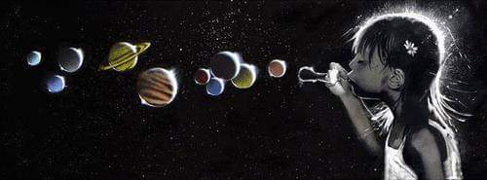
NAPRENDSZER

Slide 19
MINI NAPRENDSZER
Ha a Naprendszert milliárdod részére zsugorítjuk:
1200 m
600 km

Slide 20
MINI NAPRENDSZER
E méretarány esetén a Nap 14 cm átmérőjű izzó gömb lenne, amelyet képzeletben a Margit híd margitszigeti bejárójához helyezzük. Ekkor a Föld a parányi Napocskától 15 m-re, kb. 1,3 mm-es homokszem, a cseresznye nagyságú Jupiter 70 m-re, a Neptunusz közepes pályatávolsága pedig 400 m-re, valahol a Nyugati-pályaudvar felé, a Pannónia utcánál lenne. A Naprendszer belső, többé-kevésbé ismert része, valamint a Kuiper-öv és az Oort-felhő közeli térségét is beleszámítva, a mi parányi Naprendszerünkben a Hegedűs Géza utcától a Nyugati pályaudvar és a Podmaniczky utca utáni térségben helyezkedne el.

Slide 21
MINI NAPRENDSZERÜNK BOLYGÓKKAL TELÍTETT RÉSZE

Slide 22
A VILÁGMINDENSÉG ÜRESSÉGE
A mini Naprendszerünk ismert része tehát 1,2 km átmérőjű. A Nap hatásszférája, vagyis a Naprendszer tényleges határa 60 000 CsE, kilencbillió km, átmérője tizennyolc-billió km. Ez azt jelenti, hogy a Naprendszer milliárdod részének sugara 900 km, a legközelebbi csillag pedig Napunktól 4073 km-re található. Ha a Proxima Kentauri hatásszférájának a határát is 900 km-nek vesszük, akkor a kettő között 2273 km-nyi távolságon (22,73 billió km) alig van anyag. Ilyen a világmindenség üressége.
A csillagok a Tejútrendszeren belül egymástól átlag 4-5 fény-évre (38–47 billió km-re) vannak.

Slide 23
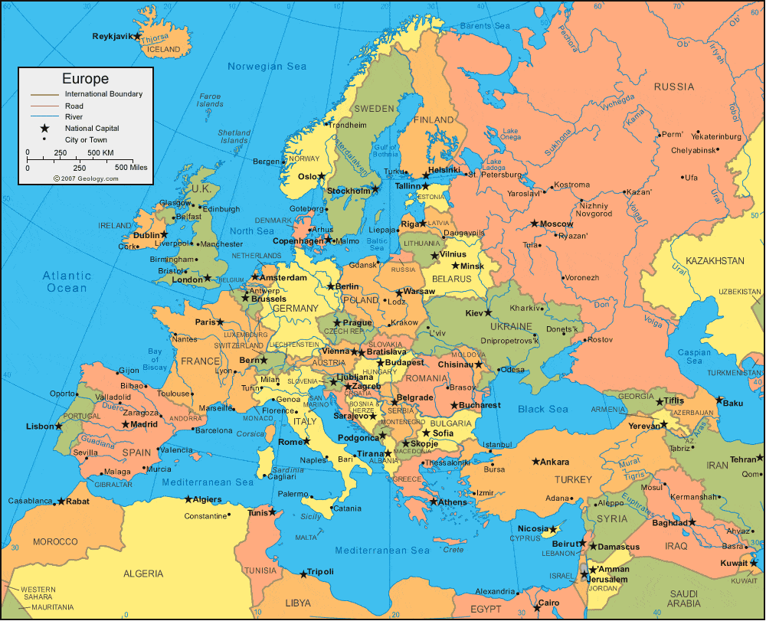

Slide 24
MINI NAPRENDSZERÜNK, A NAP HATÁSSZFÉRÁJÁNAK A HATÁRA

Slide 25
MINI NAPRENDSZERÜNK, A NAP HATÁSSZFÉRÁJÁNAK A HATÁRA

Slide 26
A VILÁGMINDENSÉG ÜRESSÉGE
Szomszédos csillag hatásszférája
Naprendszer

Slide 27
A VILÁGMINDENSÉG ÜRESSÉGE
Az előbbi „üresség” a csillagokkal sűrűn benépesített Tejútrendszerre vonatkozik, amelynek átmérője mintegy 130 000 fényév, kicsinyítve 130 millió km. A mintegy 2,5 millió fényévre lévő Androméda-köd a mi lecsökkentett világunkban vagyis a Tejút-rendszerünktől kb. 2,5 milliárd km-re lenne. E távolságon elvétve találnánk egy-egy 15-20 cm ámtérőjű csillagot vagy kisebb csillaghalmazt.
Ezek szerint tehát a világmindenség üressége már szinte elképzelhetetlen. Az atommagokat egymás mellé rakva: a Nap átmérője 2,4 km (583 333-ad része), a Földé mintegy 24 m lenne.

Slide 28
A VILÁGMINDENSÉG ÜRESSÉGE
A tér és az idő végtelenségének gondolatához hozzá kell szoknunk, ha el akarjuk e roppant méreteket képzelni. A Világmindenség ürességét csodálatos verssorokkal fejezi ki Tóth Árpád, „Lélektől lélekig” c. versében, amelyben, a vers utolsó sorában párhuzamot von a földi élet, az emberek egymáshoz való viszonya és a világűr üressége között: „Küldözzük a szem csüggedt sugarát, s köztünk a roppant, jeges űr lakik”.

Slide 29
A FOGALMAK MEGHATÁROZÁSA
Az űr (világűr) határa többféleképpen vizsgálható:
az emberi szervezet szempontjából (16km);
aerodinamikai repülési magasság lehetőségének vizsgálata szempontjából (40–50km);
(Kármán-vonal 100km, ott megszűnik az aerodinamikai kormányzás lehetősége).
az űrrepülés szempontjából az a magasság, amelyen a már pályára állított űrobjektum legalább egyszer megkerüli a földet (160–170km). Számunkra természetesen a harmadik követelmény a meghatározó. A pályára állásnál ez a követelmény csak egy a háromból, amelynek eleget kell tenni (v = I. k.s, és az indulási szögbeállítás – 90°. )

Slide 30
A MAGASSÁGI KABINNYOMÁS
Az élő szervezet szempontjából a világűr 16km magasságban kezdődik, mert ott pl. az ember szervezete - már nem képes oxigént felvenni, mivel ezen a magasságon már felforr a folyadék, így a vér is.
Ezért pl. a szuperszonikus repülőgépek pilótái hermetikus fülkében, speciális magassági ruhában tartózkodhatnak, és az oxigént, pl. egy véletlen dehermetizáció esetén, meghatározott nyomásértékkel juttatják be a tüdejükbe. Ilyen esetekben, a szervezet épségének megóvása érdekében a védőruhán elhelyezett gumicsövek felfúvódnak, s a ruhát - amelyet egyébként is pontosan a testre szabnak -, szorosan ráfeszítik a repülőgép-vezető testére, s így óvják meg attól, hogy a nagy nyomással a tüdőbe kerülő levegő belső sérülést okozzon.
Egyébként az emberi szervezet számára a hermetikus környezetet a magassági fülke biztosítja. Az ábrán a Pk – értékek a különféle repülőgépek kabinnyomását, a szaggatott vonal pedig a külső nyomásértéket mutatja. Az 1 a vadászgépek, a 2 a bombázók és 3 az utasszállító repülőgépek kabinmagasságát jelöli. Az ilyen fülkében a repülőgép-vezető még 20000 m-en is olyan körülmények közt dolgozhat, mintha 7000–8000 m magasságban lenne.

Slide 31
A MAGASSÁGI KABINNYOMÁS
Ezért pl. a szuperszonikus repülőgépek pilótái hermetikus fülkében, speciális magassági ruhában tartózkodhatnak, és az oxigént, pl. egy véletlen dehermetizáció esetén, meghatározott nyomásértékkel juttatják be a tüdejükbe. Ilyen esetekben, a szervezet épségének megóvása érdekében a védőruhán elhelyezett gumicsövek felfúvódnak, s a ruhát - amelyet egyébként is pontosan a testre szabnak -, szorosan ráfeszítik a repülőgép-vezető testére, s így óvják meg attól, hogy a nagy nyomással a tüdőbe kerülő levegő belső sérülést okozzon.
Egyébként az emberi szervezet számára a hermetikus környezetet a magassági fülke biztosítja. Az ábrán a Pk – értékek a különféle repülőgépek kabinnyomását, a szaggatott vonal pedig a külső nyomásértéket mutatja. Az 1 a vadászgépek, a 2 a bombázók és 3 az utasszállító repülőgépek kabinmagasságát jelöli. Az ilyen fülkében a repülőgép-vezető még 20000 m-en is olyan körülmények közt dolgozhat, mintha 7000–8000 m magasságban lenne.
Egyébként az emberi szervezet számára a hermetikus környezetet a magassági fülke biztosítja. Az ábrán a Pk – értékek a különféle repülőgépek kabinnyomását, a szaggatott vonal pedig a külső nyomásértéket mutatja. Az 1 a vadászgépek, a 2 a bombázók és 3 az utasszállító repülőgépek kabinmagasságát jelöli. Az ilyen fülkében a repülőgép-vezető még 20000 m-en is olyan körülmények közt dolgozhat, mintha 7000–8000 m magasságban lenne.

Slide 32
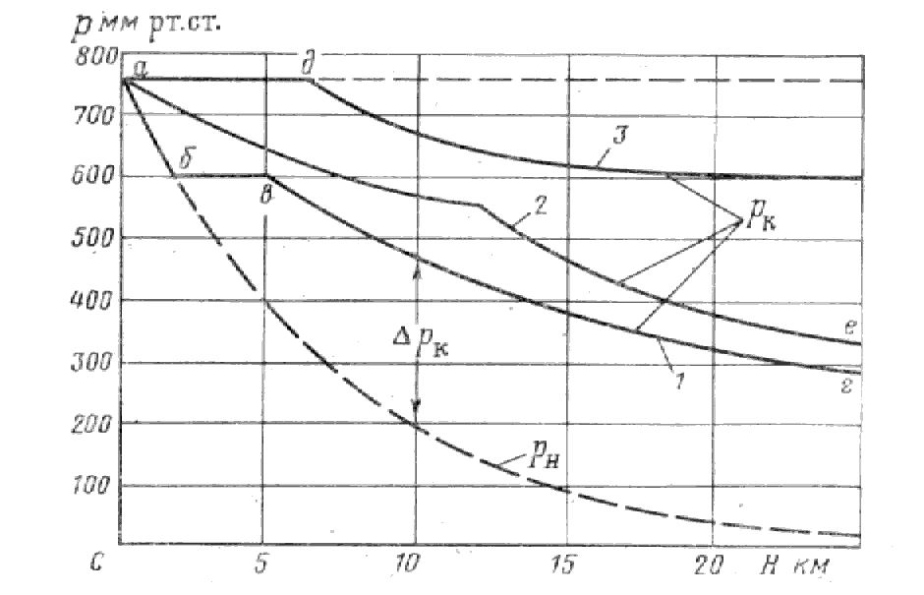
A MAGASSÁGI KABINNYOMÁS

Slide 33
MAGASSÁGI RUHA (VKK)

Slide 34
A CENTRIFUGÁLIS ERŐ A MINDENNAPOKBAN
A Föld, tengelye körül, 24 óra alatt egyszer fordul meg, vagyis az Egyenlítőn v = 1671 km/h, ill. 464 m/s. Magyarország az északi szélesség 46°-on fekszik, így sebessége: 1158 km/h, vagyis 322 m/s. (v46° = 1667 × cos 46°; 1667 × 0,695 = 1157 km/h.)

Slide 35
A CENTRIFUGÁLIS ERŐ A MINDENNAPOKBAN
Ha egy 80 000 brt. hajó 30 csomóval halad — 2400 N, ha a 10 t. rg. 2700 km/h- sebességgel repül — 1000 N, ha egy rakéta 5000 m/s sebességet ér el, akkor súlyának 30%-t kitevő centrifugális erő keletkezik. Ha egy rakéta az első kozmikus sebesség 99-át éri el (7833 m/s), akkor sem kerüli meg a Földet, hanem kb. 7000 km után visszatér annak felszínére. Később majd látni fogjuk, hogy egy űrobjektum biztonságos pályára állításához szigorú követelményeknek kell megfelelnie.

Slide 36
KOUROU ŰRREPÜLŐTÉR ELŐNYE
Amint tudjuk, az űrrepülőtér földrajzi helyén a Föld forgási sebességéből adódó érték hozzáadódik a Föld körüli pályára állási sebességhez. Ebből adódik pl. hogy a Szojuz rakétakomplexum, Kourou űrrepülőtérről indulva, nagyobb tömegű hasznos terhet képes Föld körüli pályára juttatni, mint Bajkonurból indulva. Mivel az adott földrajzi hely forgási sebessége 1667 · cos φ, Kourou az északi szélesség 5°-án, Bajkonur pedig a 46°-án helyezkedik el, a sebességkülönbség kb. 120 m/s Kourou javára. Amennyi tömegű hajtóanyag kell e sebesség eléréséhez, annyival nagyobb lehet a hasznos teher tömege.

Slide 37
A SÚLY(ERŐ) ÉS A TÖMEG ÉRTELMEZÉSE
A súlyerő függőlegesen lefelé irányuló vektor, a tömeg viszont skaláris (irány nélküli) mennyiség, amelynek súlyereje a nehéz-
ségi gyorsulás helyi értéké-
től függ.
A mellékelt ábrán látható,
hogy a magasság növekedé-
sével négyzetesen csökken
a nehézségi gyorsulás.

Slide 38
A SÚLYRÓL ÉS A TÖMEGRŐL
A tömeg (mértékegys.: kg): A tömegmérés egysége, az egy köbdeciméter 4°C-os desztillált víz 760 Hgmm nyomáson mért tömege.
A tehetetlen tömeg a test tehetetlenségének mértéke: a rá ható erő mozgásállapot változtató hatásával szembeni ellenállás. A kis tehetetlen tömegű test sokkal gyorsabban változtatja mozgásállapotát, mint a nagy tehetetlen tömegű.
A passzív gravitáló tömeg a test és a gravitációs tér kölcsönhatásának mértéke. Azonos gravitációs térben a kisebb passzív gravitáló tömegű testre kisebb erő hat, mint a nagyobbra. (Ezt az erőt nevezik a test súlyának. Gyakran a hétköznapi értelemben a „súlyt” és a „tömeget” szinonimaként használják, mert a gravitációs tér nagyjából állandó nagyságú az egész Föld felszínén. A fizikában a kettőt megkülönböztetjük: egy testnek nagyobb lesz a súlya, ha erősebb gravitációs térbe helyezzük, de a passzív gravitáló tömege változatlan.)
Az aktív gravitáló tömeg a test által létrehozott gravitációs tér erősségének a mértéke. Például a Hold gyengébb gravitációs teret hoz létre, mint a Föld, mert a Holdnak kisebb az aktív gravitáló tömege.

Slide 39
A SÚLYRÓL ÉS A TÖMEGRŐL
A tehetetlen tömeg a test tehetetlenségének mértéke: a rá ható erő mozgásállapot változtató hatásával szembeni ellenállás. A kis tehetetlen tömegű test sokkal gyorsabban változtatja mozgásállapotát, mint a nagy tehetetlen tömegű.
A passzív gravitáló tömeg a test és a gravitációs tér kölcsönhatásának mértéke. Azonos gravitációs térben a kisebb passzív gravitáló tömegű testre kisebb erő hat, mint a nagyobbra. (Ezt az erőt nevezik a test súlyának. Gyakran a hétköznapi értelemben a „súlyt” és a „tömeget” szinonimaként használják, mert a gravitációs tér nagyjából állandó nagyságú az egész Föld felszínén. A fizikában a kettőt megkülönböztetjük: egy testnek nagyobb lesz a súlya, ha erősebb gravitációs térbe helyezzük, de a passzív gravitáló tömege változatlan.)
Az aktív gravitáló tömeg a test által létrehozott gravitációs tér erősségének a mértéke. Például a Hold gyengébb gravitációs teret hoz létre, mint a Föld, mert a Holdnak kisebb az aktív gravitáló tömege.

Slide 40
A SÚLYRÓL ÉS A TÖMEGRŐL
A súly és a tömeg. Nem határolták el kellőképpen a tömeg és a súly, illetve a súlyerő fogalmát. Ezért a kilogramm nemzetközi alapértékét a súlyegység etalonjának is tartották. Ez addig nem volt zavaró, ameddig nem derült ki, hogy: – a súlyerő a Föld különböző részein is más és más értékű. A tömegnek és a gyorsulásnak a szorzata a sarkokon körülbelül fél százalékkal nagyobb, mint pl. az egyenlítőn, ill. egy magas hegy tetején is kisebb, mint a tengerszinten;
Erre jött az űrkorszak, s kiderült, hogy a Holdon a nehézségi gyorsulás értéke csak 1/6-a a földiének. Ekkor már e kérdésben lépni kellett, és elhatárolták e fogalmakat.

Slide 41
A SÚLYRÓL ÉS A TÖMEGRŐL
– Az 1957-es évben az űrhajózás korszakához érkeztünk. Kiderült, hogy egy adott tömeg földi súlyerejére a Holdon csak 1/6-nyi értéket kapunk, a Nap felszínén pedig 28-szorosát kapnánk.;
Az űrhajók és az űrhajósok a Föld körüli pályán a súlytalanság állapotában vannak, de azt nem mondhatjuk, hogy a tömegük is nulla. Sőt!
A súly – erőmennyiség (vektor), a Föld (égitest) vonzóerejét fejezi ki. Ez az erő tehát az „m” tömegnek (skalár) és az ott érvényes „g” gyorsulásnak (vektor) a szorzata.

Slide 42
A TÖMEGRŐL
Mi a tömeg? A tömeg a testnek a mozgatóerővel szemben tanusított ellenállása, amely mindenhol állandó.

Slide 43
A TÖMEGRŐL
Ha egy kilogramm tömegre a Földön 1 erőkg-mal hatunk (9,81 N) egy másodpercig, közel 10 m/s végsebességet érünk el (gyorsulása 9,81 m/s²). A tömeg a testnek olyan tulajdonsága, amely a világmindenség bármely pontján állandó. Ha egy test tömegét meg akarjuk határozni, akkor arra 1 kg erővel hatunk egy másodpercig, s tapasztaljuk, hogy az 2 méter végsebességgel mozog. Mivel ez ötöde az egy kg tömegű test végsebességének, egyértelmű, hogy az ismeretlen test tömege az etalon ötszöröse, vagyis öt kg.
A Nap felszínén 1 kg tömegű test 28 kg (275 N) súlyerőt képvisel. A rá ható erő ugyanennyi, így sebessége 9,81 m/s² lesz.

Slide 44
A TÖMEGRŐL
Mivel: F = ma, a súlyerő (G) a Földön az „m” tö-megnek és a „g” nehézségi gyorsulásnak a szorzata, tehát: G = mg.
Mondhatjuk azt, hogy a mindennapi életben a tömeg változatlan, állandó értékű (kivéve a fénysebesség megközelítésének esetét).
A rugós mérleg (dinamométer) a testre ható súlyerőt, míg a kétkarú mérleg a test tömegét méri, illetve hasonlítja össze egy meghatározott etalonnal.

Slide 45
A TÖMEGRŐL
A tömeg és a súly fogalma még napjainkban is keveredik. Kifogásolható pl. ha azt mondjuk, hogy: valamely test súlya (kg); raksúlya (kg); őnsúlya (kg). Helyesen: tömege (kg); a rakomány tömege (kg); a jármű saját tömege (kg).
Esetenként a testnek nem a tömegét, hanem a rá ható nehézségi erőt akarjuk hangsúlyozni. Ilyen-kor a súlyerő fogalmat használjuk, és utána erő-egységet írunk. Pl., ha a tengely 2500 kg tömeget hord, akkor a terhelő súlyerő = 24 500 N, vagyis 24,5 kN . (1000 N – 1 kN; 1 000 000 – 1 MN)

Slide 46
A SÚLYTALANSÁGRÓL
„Ha egy test a világűrben, kizárólag az egyetemes tömegvonzás hatása alatt mozog, akkor a súly-talanság állapotában van.” (Űrhajózási Lexikon)
A súlytalanság fogalma az űrkorszak beköszöntével vált közismertté, miután egyértelművé vált, hogy az űrrepülés szükségszerű velejárója. „A súlytalanság valamely anyagi rendszer azon mozgásállapota, amelyben a gravitációs erő hatására szabadon esve mozog, és a rendszert mozgásában semmilyen kényszer (külső megtámasztás, közegellenállás, ill. rakétahajtás) nem akadályozza.” (Uo.)

Slide 47
A SÚLYTALANSÁGRÓL
„A súlytalanság viszonyai között rendszer egyes részei az ekvivalencia-elv értelmében azonos gyorsulással mozognak, így egymásra nyomást (erőt) nem fejtenek ki. A súlyérzet a rendszeren belül megszűnik.”
Földi viszonyok között csak részleges súlytalanság állítható elő, amely alkalmas arra, hogy az ember a súlytalanság érzésével, valamint az ilyen viszonyok közti mozgás lényegével ismerkedjen. Ehhez a rend-szert parabola pályán kell mozgatni. Ilyen pálya esetén a súlytalanság időtartama a repülési sebesség függvényében 30-40 s, rakétával jóval több is lehet.

Slide 48
A SÚLYTALANSÁGRÓL
A parabolapályán mozgó test súlytalanságban töltött időtartamának meghatározására az alábbi képlet szolgál:
$T_{s}=\frac{2∙v \left(\frac{m}{s}\right)∙2∙\sin{θ}}{g\left(\frac{m}{s^{2}}\right)}$ = 33s
ahol: v — a repülési sebesség m/s-ban;
Θ — a repülőgép emelkedési szöge (55°).
Az így kapott súlytalanságban töltött időtartam elegendő, hogy az űrhajósjelöltek megismerkedjenek azzal az érzéssel, amely rájuk a világűrben vár.

Slide 49
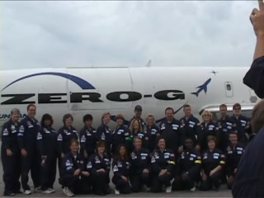
A SÚLYTALANSÁGRÓL

Slide 50
A MIKROGRAVITÁCIÓRÓL
Mikrogravitáció alatt azt a nehézségi gyorsulási értékváltozást értjük, amely 1m szintkülönbségnél, pl. már egy 10-15 m hosszú úrállomás belsejében is kialakulhat. (Fekhelyek kiválasztása)
240 km magasságban, ahol pl. a Kubászov-Farkas páros pályára állt, a nehézségi gyorsulás méterenként 2,77·10⁻⁵ g értékkel változik. Ez mind-össze 0,0000277 m/s², de, mint az közismert, elegendő pl. ahhoz, hogy az űrállomást a Föld középpontja irányába állítsa és ott megtartsa.

Slide 51
A MIKROGRAVITÁCIÓRÓL
Amint újabban kiderült, ezt a parányi gyorsulásválto-zási értéket az emberi szervezet is érzékeli, s bizo-nyos reakciót vált ki. Ezen jelenség jobb megisme-résének szükségessége is eredményezte, hogy a Marsra utazás időpontja ma még bizonytalan. Az 1960-as 70-es évek találgatásai — az ezredfordulóra az ember eljut a Marsra!!! Ma már a 21. század második évtizedében vagyunk, s még mindig csak találgatjuk, mikor mehetünk a Marsra (talán 2030-2035 körül?).

Slide 52
A BOLYGÓK FORGÁSA

Slide 53
A BOLYGÓK FORGÁSA

Slide 54
A FÖLD ÉS A HOLD KERINGÉSE

Slide 55
A FÖLD ÉS A HOLD KERINGÉSE

Slide 56
A FÖLD ÉS A HOLD KERINGÉSE

Slide 57
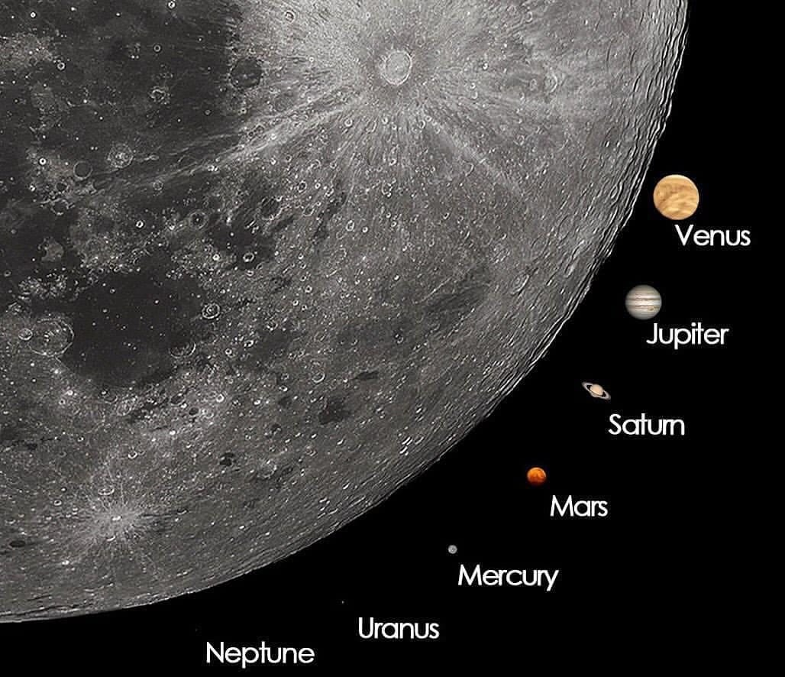
A HOLD ÉS A BOLYGÓK

Slide 58
A NAP ÉS A BOLYGÓK FŐBB ADATAI
Égitest D_{N-B} g (m/s²) v_{I} (km/s) v_{II} (km/s)
Merkur 57,855 3,46 2,940 4,150
Vénusz 108,200 8,43 7,230 10,73
Föld 149,598 9,814 7,912 11,19
Mars 222,726 4,02 3,600 5,090
Jupiter 777,595 27,670 42,650 60,190
Szaturnusz 1425,647 12,74 25,660 36,280
Uránusz 2368,226 9,58 15,070 21,320
Neptunusz 4494,272 11,22 16,570 23,430
Plútó* 5897,188 3,94 7,430 10,510
Hold 384 400 1,62 1,680 2,370
Nap — 275,18 439,300 619,415
*A Plútó néhány éve már nem bolygó, csak kisbolygó.

Slide 59
A NAP ÉS A BOLYGÓK FŐBB ADATAI
Égitest K (km³/s²) Hatásszf. hat. (km) v (km/s) R (km)
Merkúr 2,165·10⁴ 150 000 47,83 2500
Vénusz 3,242·10⁵ 620 000 35,0 6200
Föld 3,9862·10⁵ 930 000 29,767 6378
Mars 4,291·10⁴ 580 000 24,106 3310
Jupiter 1,265·10⁸ 48 500 000 13,052 69 880
Szaturnusz 3,788·10⁷ 54 500 000 9,636 57 550
Uránusz 5,784·10⁶ 51 000 000 6,796 25 500
Neptunusz 6,860·10⁶ 87 500 000 5,429 25 000
Plútó — — 4,737 7200
Hold 4,903·10³ 66 000 1,02 1738
Nap 1,32718·10¹¹ 60 000 CSE 230,000 696 000

